Slide 1
5 класс
Натюрморт раскрашиваем гуашью.
Этапы работы

Slide 2
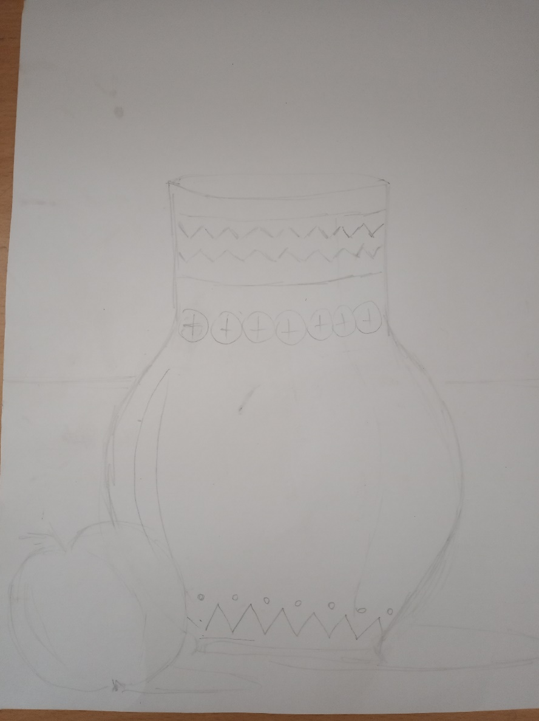
Берем свой эскиз, который делали на уроке
по желанию выбираем
какие цвета будут
для «вазы»,
цветов или фруктов,
нижний фон и верхний фон.
Желательно выбрать свое,
а не повторять мой пример

Slide 3
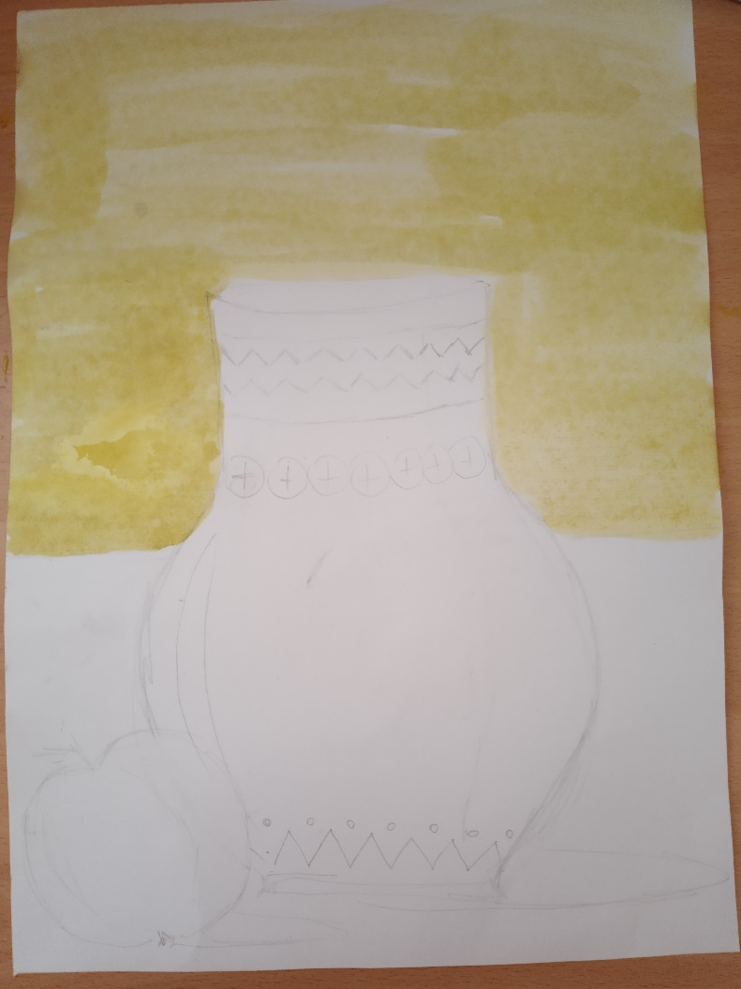
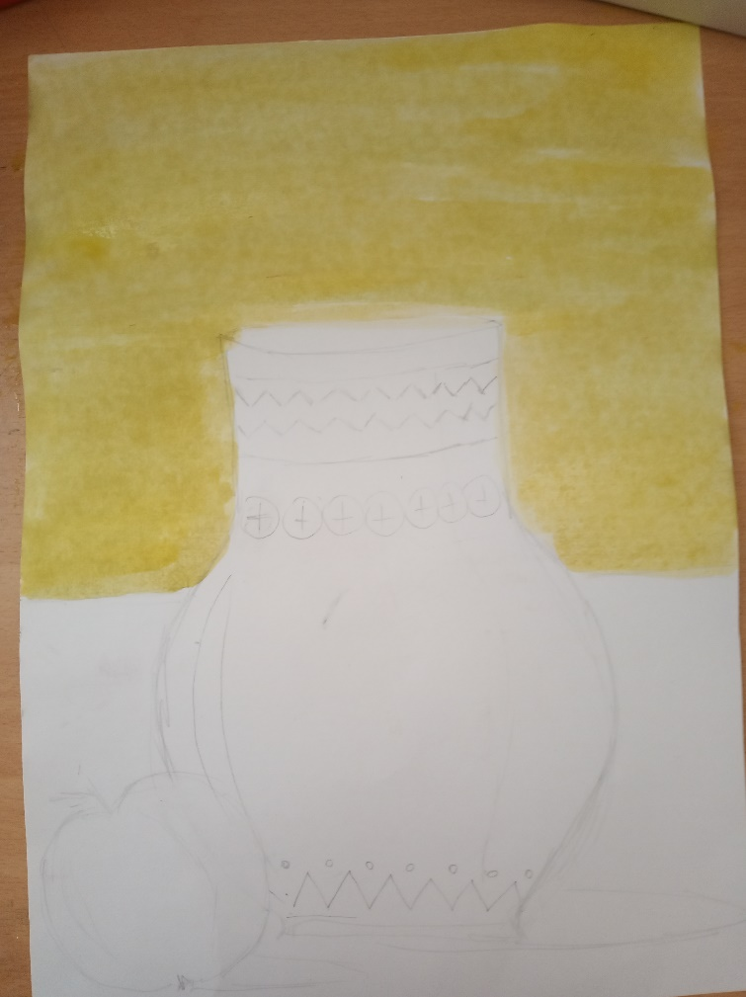
Красим верхний фон толстой кистью движение по горизонтали.
Наносим еще слой более плотно ( если нужно)

Slide 4
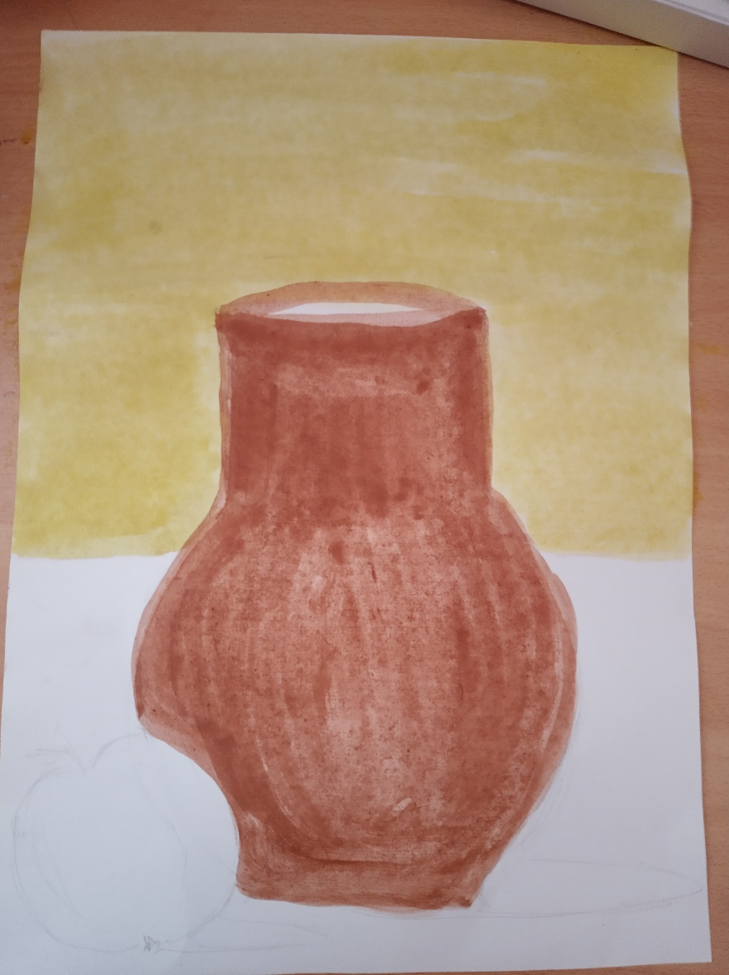
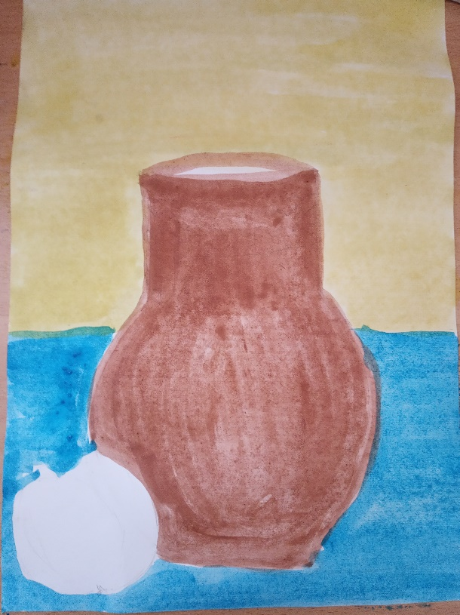
Закрашиваем «вазу». Кисть повторяет движениями форму сосуда
Закрашиваем нижний фон
горизонтальными движениями

Slide 5
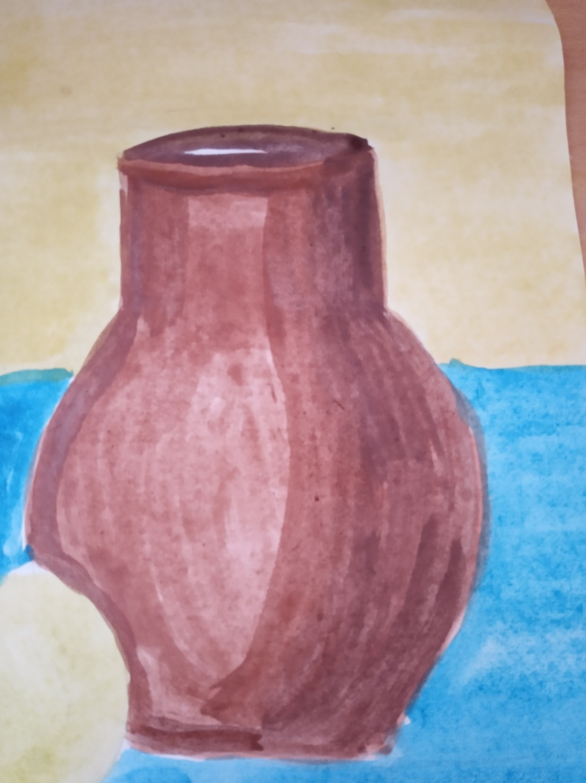
Закрашиваем фрукты /цветы
Начинаем работать над
затемненными местами
Смешиваем цвет вашей «Вазы» с черным
или темно синим

Slide 6
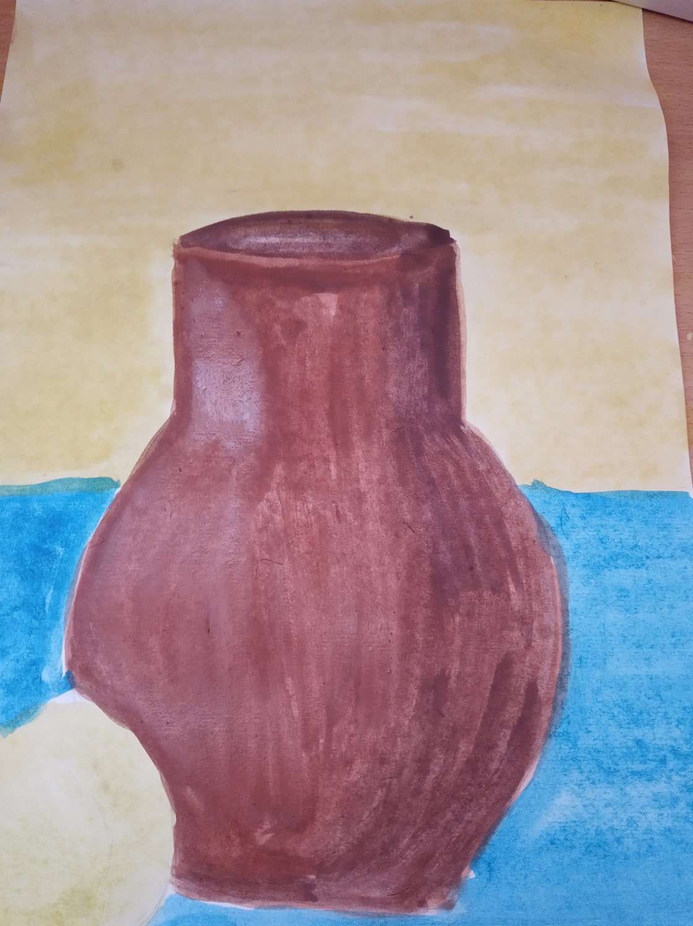
Работаем над светлой стороной вазы.
добавляем к вашему цвету белый

Slide 7
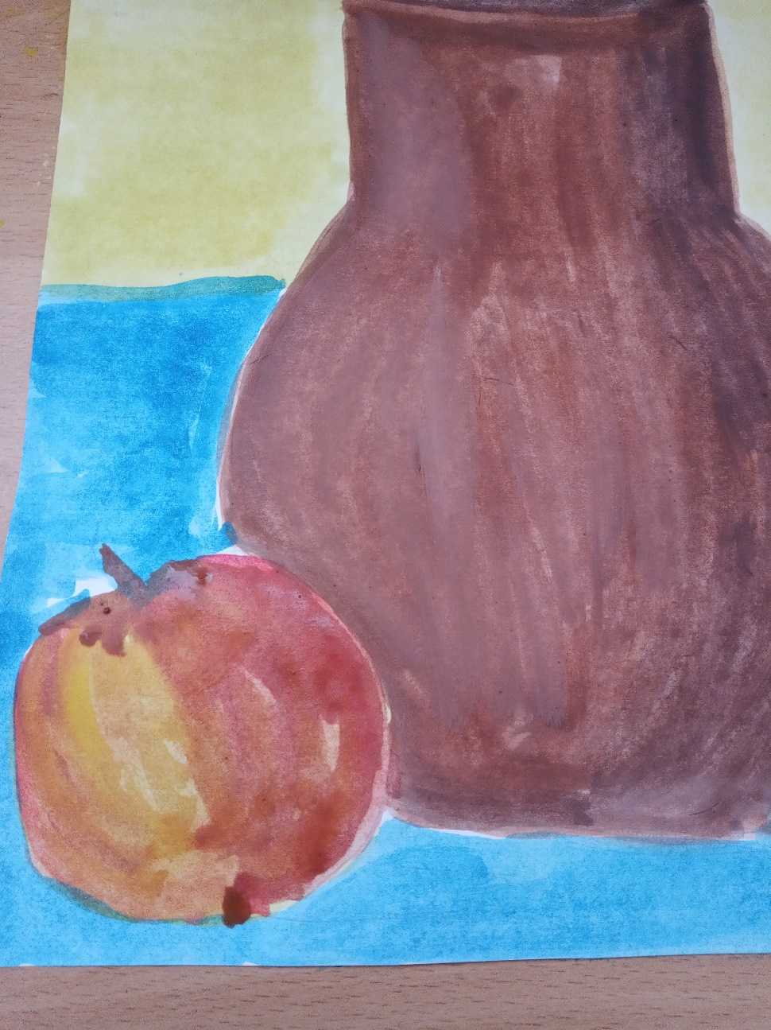
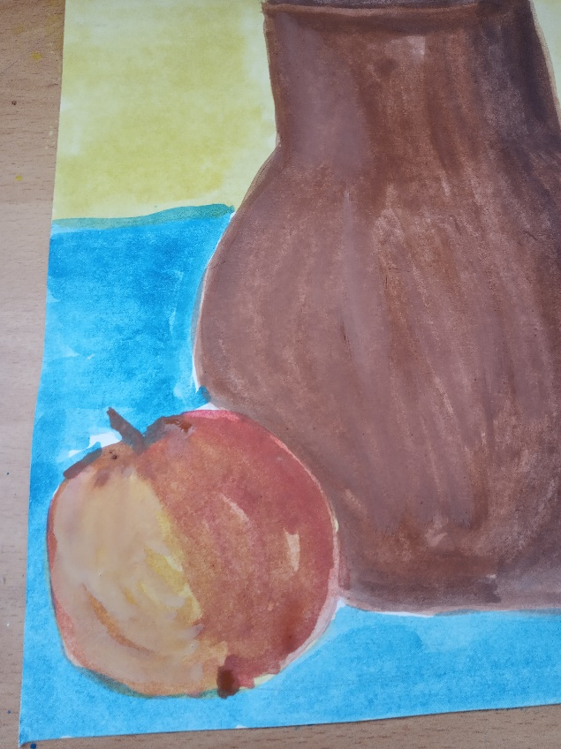
Работаем над фруктом или цветами
Фрукт более темный со стороны вазы и
более светлый с другой стороны. Затемняем место у хвостика

Slide 8
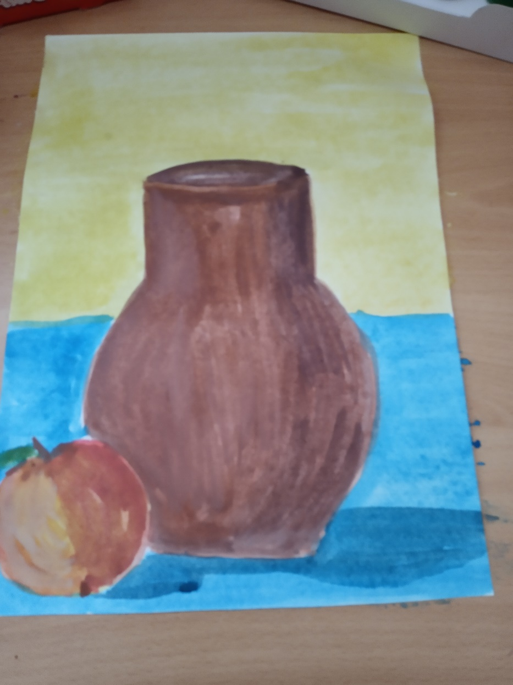
Добавляем тени,
которые отбрасывают объекты снизу
К цвету вашего нижнего фона добавляем
черный
или темный коричневый

Slide 9
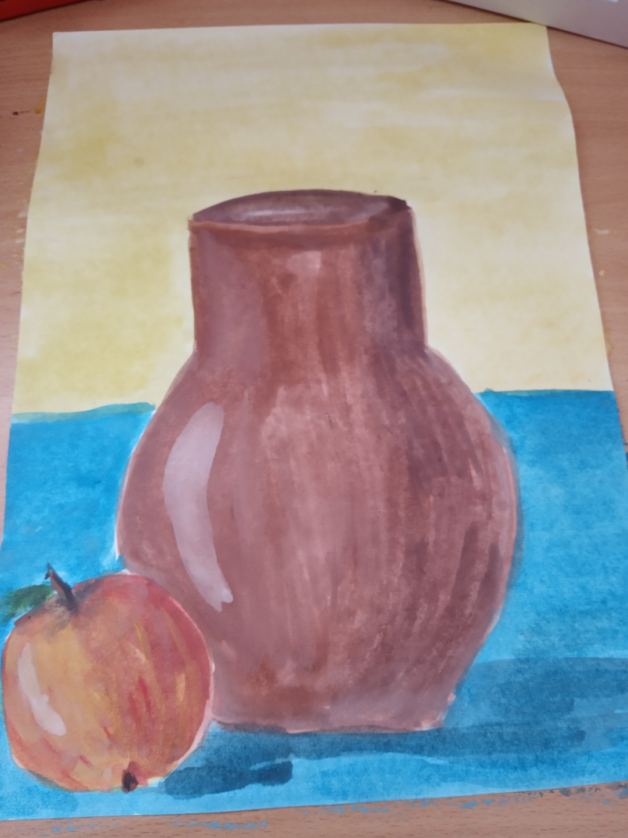
Наносим блики белой гуашью
на фруктах тоненько добавляем
с одной стороны хвостика черным

Slide 10
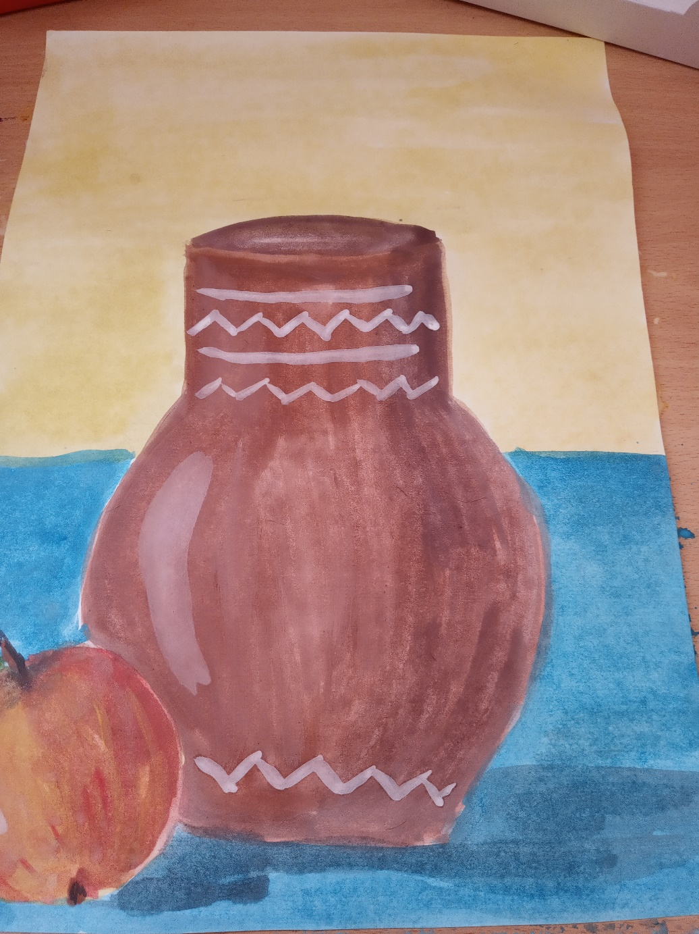
Рисуем геометрический орнамент
Цвета для орнамента
белый ,красный ,черный
На выбор

Slide 11
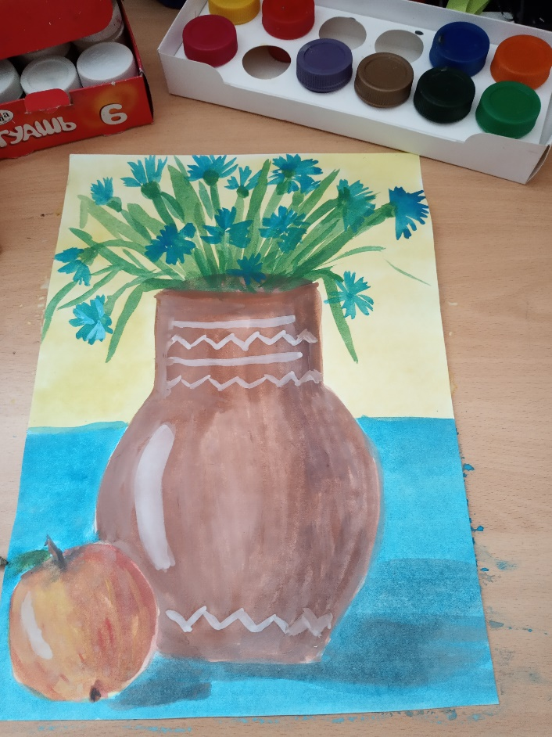
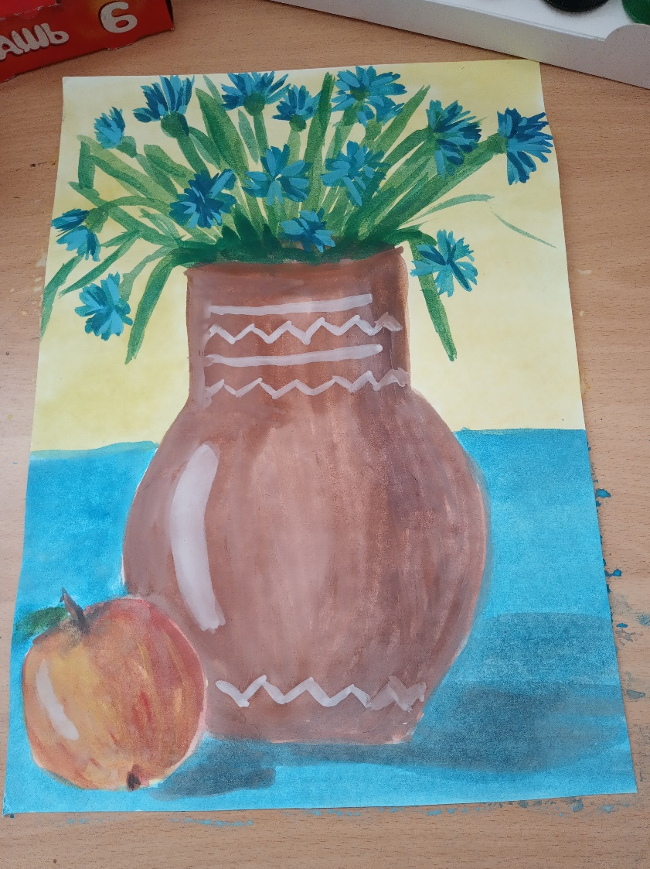
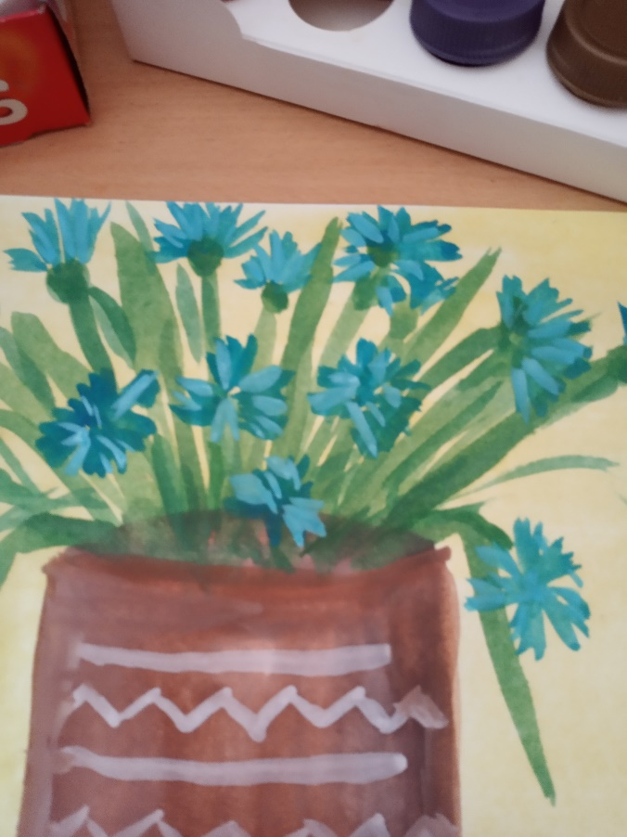
Для цветов используйте три оттенка одного цвета.
1. Наносим основной. 2. более светлый 3. более темный
Зелень, рисуем,используя тоже 2-3 оттенка зеленого
1
2
3

Slide 12
Рисунок приносим на
ближайший очный урок

